Slide 1
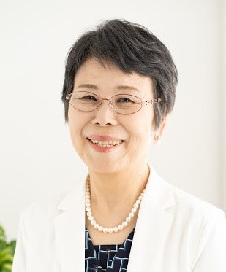
家庭も仕事も、そして自分も大切にしたいあなたの
Zoom で
イライラが笑顔になる 個人セッション
爆発してしまいそうです！
◆ 夫の何気ない一言にカチン
◆ 職場での人間関係にイラッ
◆ 疲れて帰っても、家事は自分ばかり
◆ 自分の時間がなくてカリカリ
◆ 我慢して 時に爆発 自己嫌悪
なんとかしたい！
○ もう怒って後悔したくない
○ 夫との関係をよくしたい
○ 子どもに優しく接したい
○ 周りにいやな思いをさせたくない
○ 楽しい毎日を送りたい
そんな自分を変えたい
あなたに
アンガーマネジメント
個人セッション
☆ 話すことで、感情の整理ができます
☆ 自分のイライラの解決方法がみつかります
☆ 自分に自信が持てます
☆ 自分も周りも笑顔になります
初回特別価格 5,000円（50分 税込み）
セッションを続けることで、
「怒りやすさ」の体質改善をしていきます。
おすすめは３ヶ月です。（期間・回数はご相談の上）
オンライン（zoom）で行いますが 対面でも
お客様の声
○自分の思い通りにならない事が多く、イライラしていましたが、
自分の感情がどうして爆発してしまうのか分かりました。
○優しく聞いていただき、何でも話せました。「子どもが･･･」と
思って相談しましたが、実は「夫に対しての思い」でした。
私は、3人の男の子を育てながら、37年間仕事を続けました。
その間、イライラしたり爆発したりをいっぱいしてきました。 今は
感情のコントロール法（アンガーマネジメント）のコンサルタントです。 「あの時こんなセッションがあったら」という思いで行っています。
感情のコンサルタント 佐伯 るみ
℡ 042-800-1884
東京都日野市多摩平
E-mail：miru@officesaeki.com
HP：httpｓ://officesaeki.com

